Slide 1
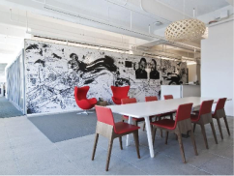
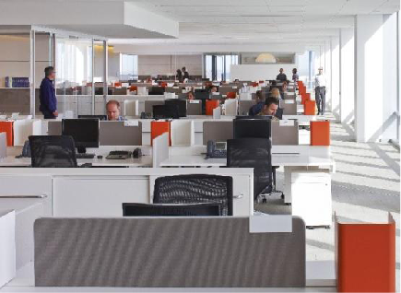
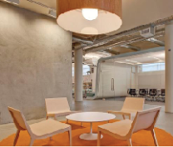
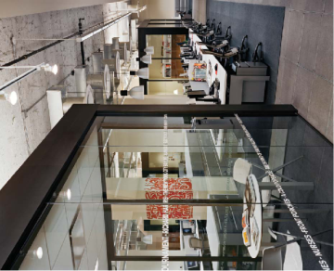

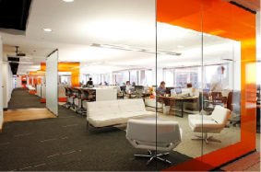
C team
- Jim, Cho, Tom, Lina, Missy
1 Week presentation
Qualcomm Institute
Notes:
Hi everyone. we are c team I’m presenter cho.

Slide 2
1 Week presentation
CONTENTS
C team
Flow chart
Sequence Diagram
ER
Diagram
Application
UI
& Function
Qualcomm Institute
Notes:
This is our contents. Flow chart, s, e, a

Slide 3
1 Week presentation
Flow chart
C team
Qualcomm Institute
Notes:
Frist thing is flow chart

Slide 4
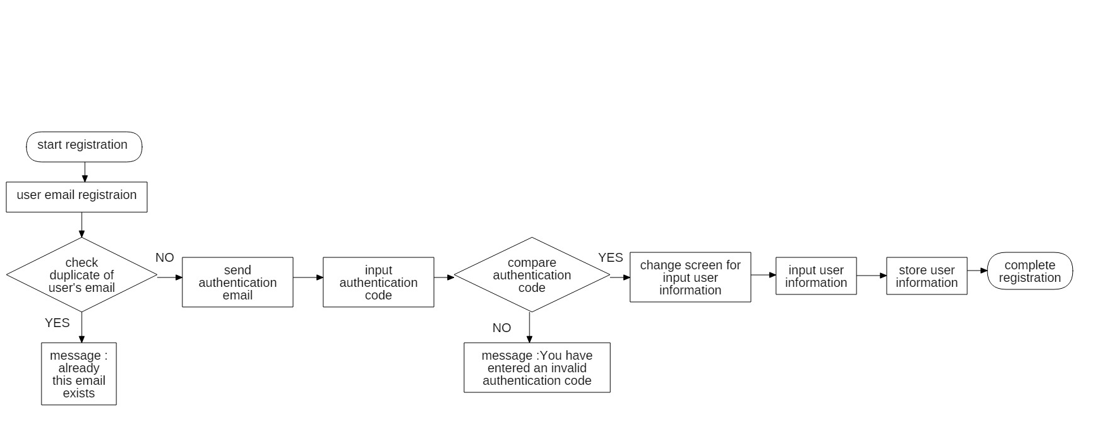
1 Week presentation
Flow chart
C team

Slide 5
1 Week presentation
Sequence Diagram
C team
Qualcomm Institute
Notes:
next thing is flow chart

Slide 6
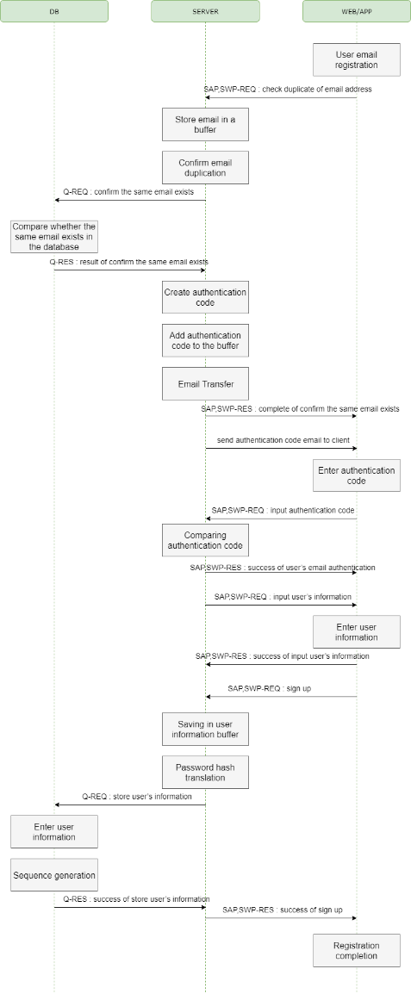
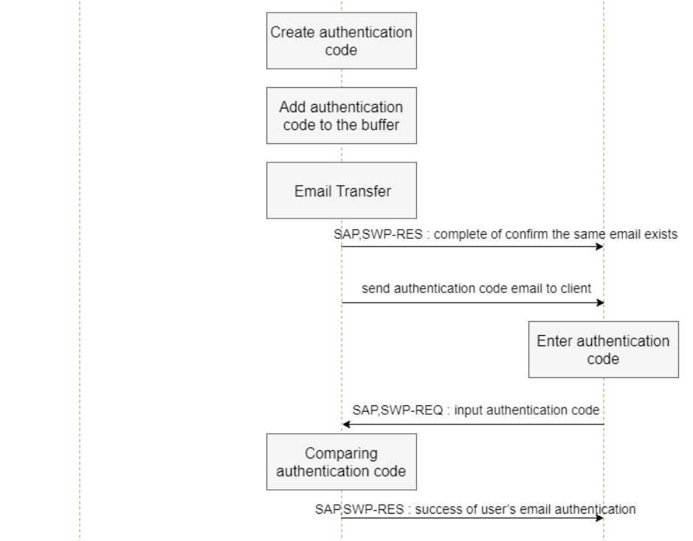
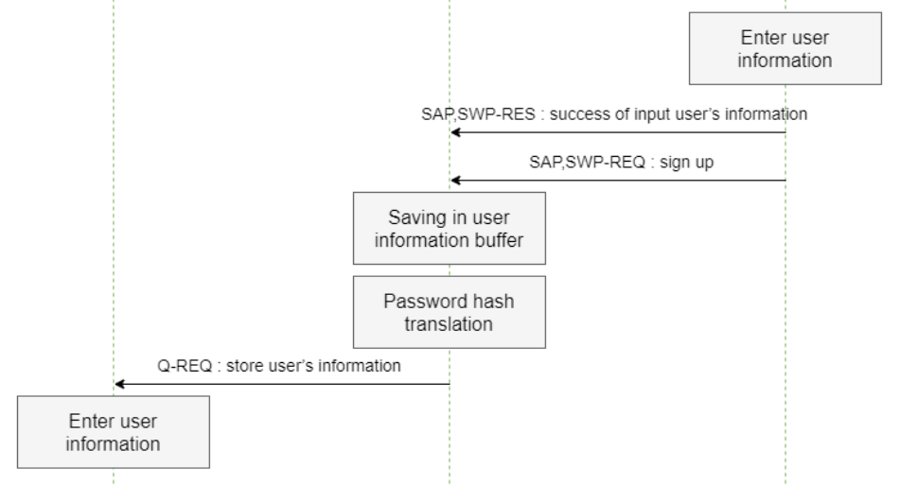
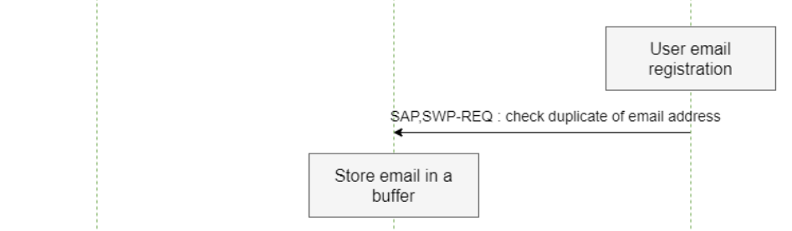
1 Week presentation
Registration Sequence Diagram
C team
Notes:
회원가입을 요청한 이메일을 버퍼에 저장을 한다. (Store the e-mail that has been requested for membership in the buffer.)
여기서 버퍼는 배열로 구성을 할 예정이다. 버퍼에는 사용자를 구분할 수 있는 번호와 사용자의 정보가 들어간다. 버퍼는 일정시간마다 초기화를 한다. (Here, the buffer will be configured in an array. The buffer contains the number of users that can distinguish between the user and the user. The buffer is initialized at regular intervals.)
인증코드를 생성하여 사용자 메일로 인증코드를 발송한다. 사용자가 인증코드를 입력하면 다음 화면으로 이동하게 한다.(Create an authentication code to send the authentication code to the user's email. When the user enters the authentication code, he/she will move the user to the next screen.)
사용자 정보를 등록하면 버퍼에 정보를 저장한 뒤, 비밀번호를 암호화하여 데이터베이스에 저장을 한다.(Once you register your information, save the information to the buffer, encrypt your password, and save it in the database.)

Slide 7
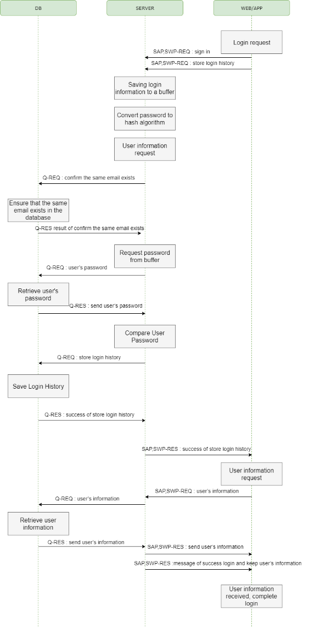
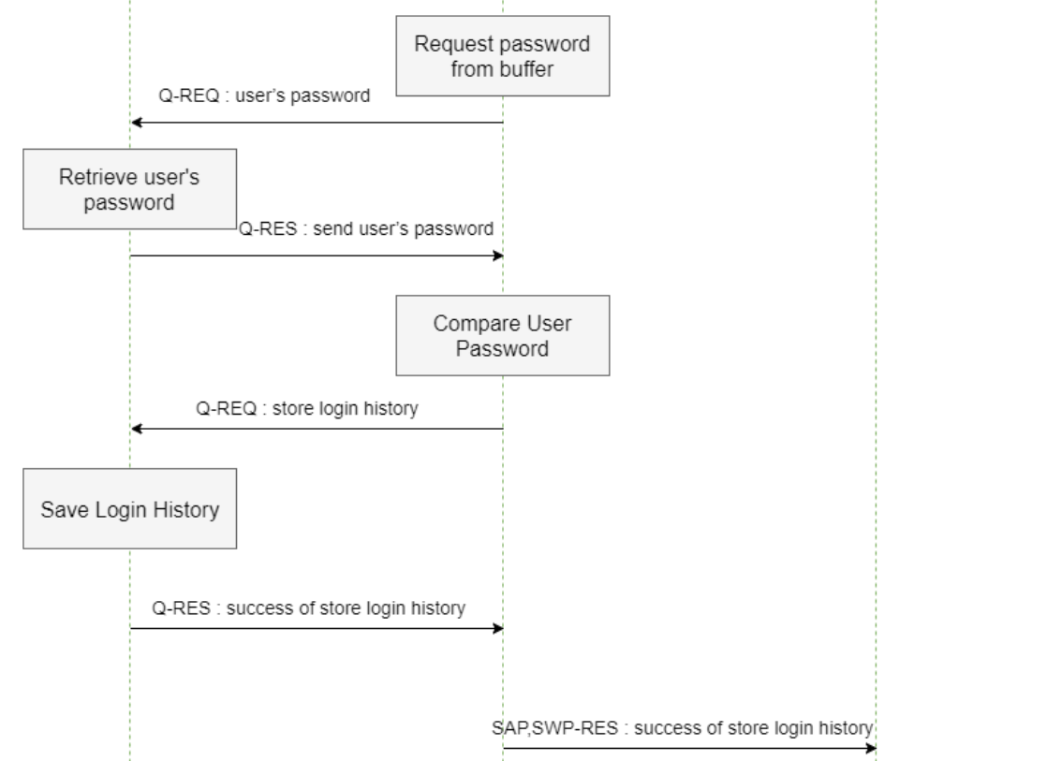
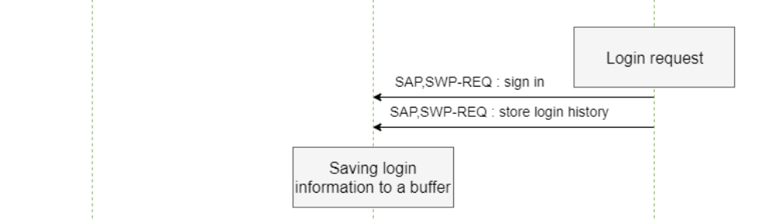
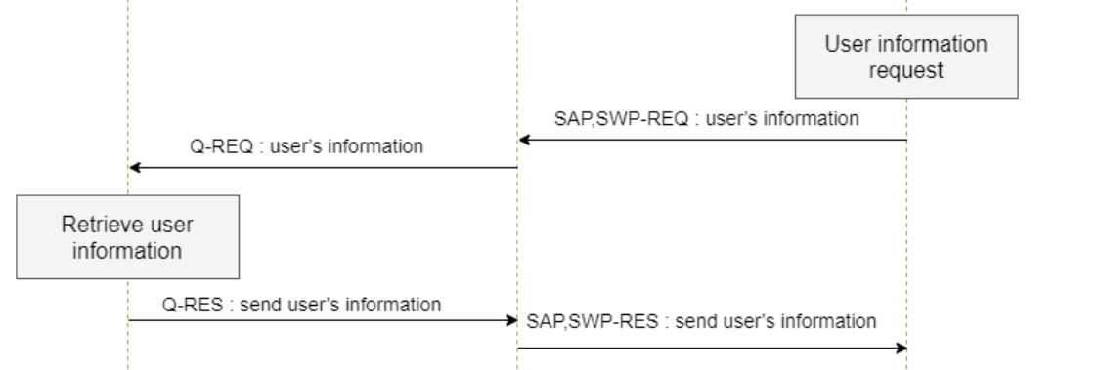
1 Week presentation
Sign-in Sequence Diagram
C team
Notes:
사용자가 로그인 요청을 할 때 이메일과 비밀번호를 버퍼에 저장한다. (Store the email and password in the buffer when the user logs in.)
버퍼에 저장된 비밀번호를 데이터베이스에 저장된 비밀번호와 비교한다. 그리고 로그인 로그를 데이터베이스에 저장한다. (Compare passwords stored in the buffer with passwords stored in the database. Save the login log to the database.)
로그인 과정이 성공을 하면 데이터베이스에서 사용자의 정보를 불러온다.(When the login process succeeds, the user retrieves the information from the database.)

Slide 8
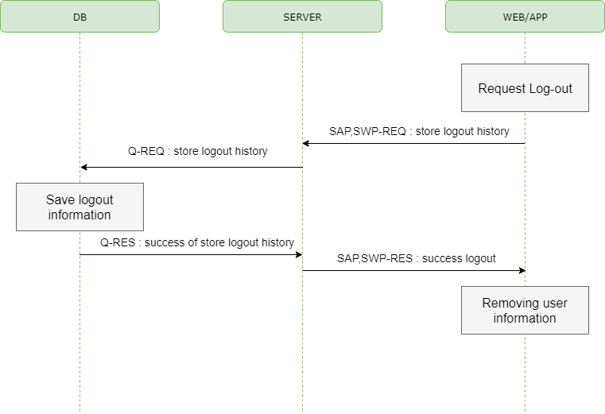
1 Week presentation
Sign-out Sequence Diagram
C team
Notes:
로그아웃을 하면 데이터베이스에 로그아웃 로그를 기록하도록 하였다.(When do log out, logout log is recorded into the database.)

Slide 9
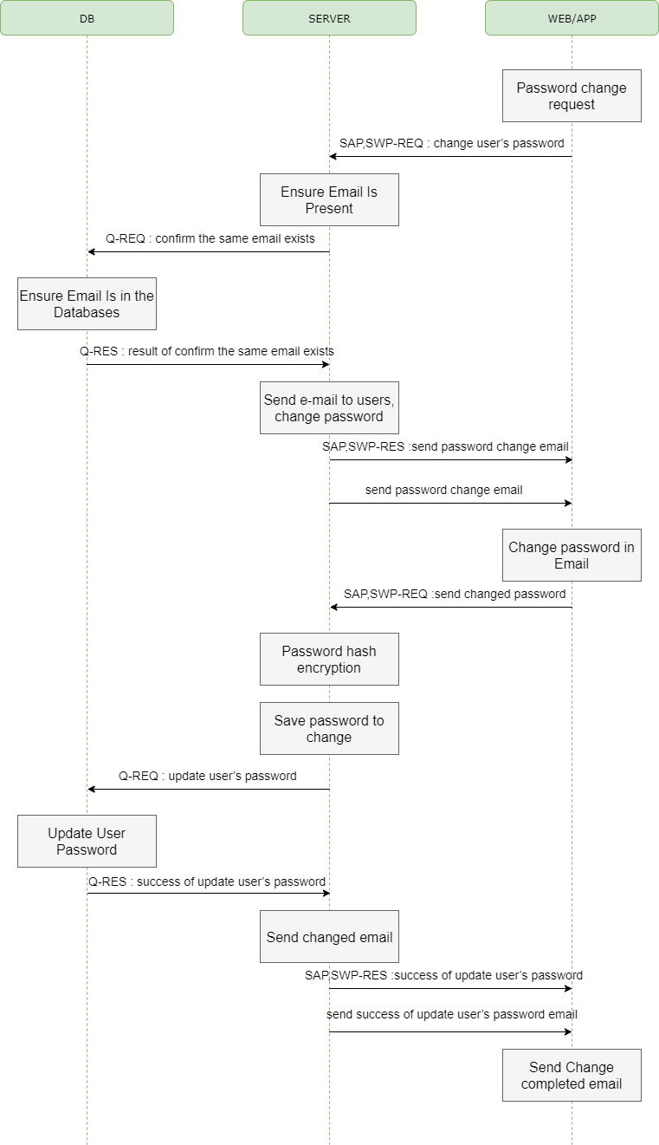
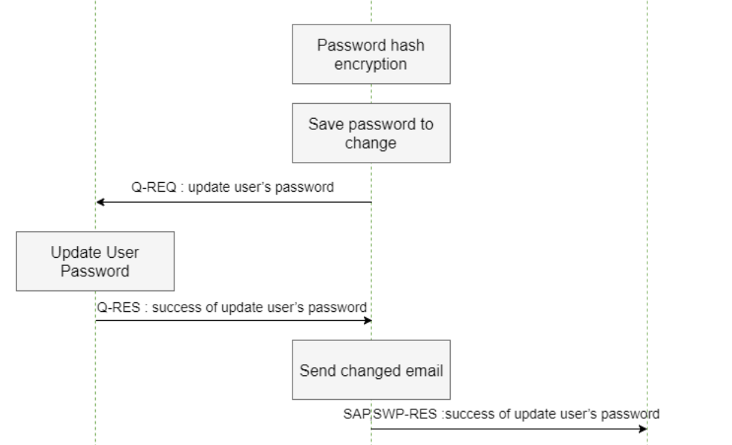
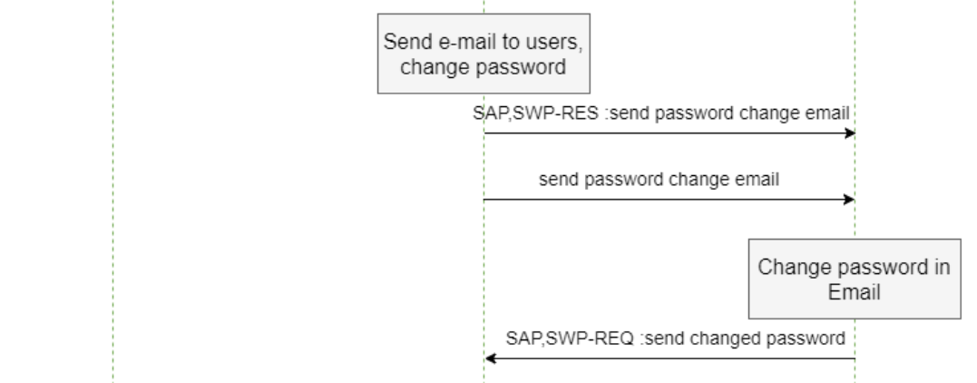
1 Week presentation
Change password Sequence Diagram
C team
Notes:
비밀번호요청이 완료된 사용자에게 비밀번호 변경을 할 수 있는 이메일을 보내는 과정이다.(This is a process that allows users to send a password to a user who has completed a password for a password that has been completed.)
사용자에게 받은 암호를 해쉬알고리즘을 통해 암호화를 한다. 그리고 데이터베이스에 새로운 비밀번호로 업데이트를 한 뒤 사용자에게 변경완료 메일을 보낸다.(Encrypts the password given to the user via the hash algorithm. Then, update the database with a new password and send the change to the user.)

Slide 10
1 Week presentation
ER Diagram
C team
Qualcomm Institute

Slide 11
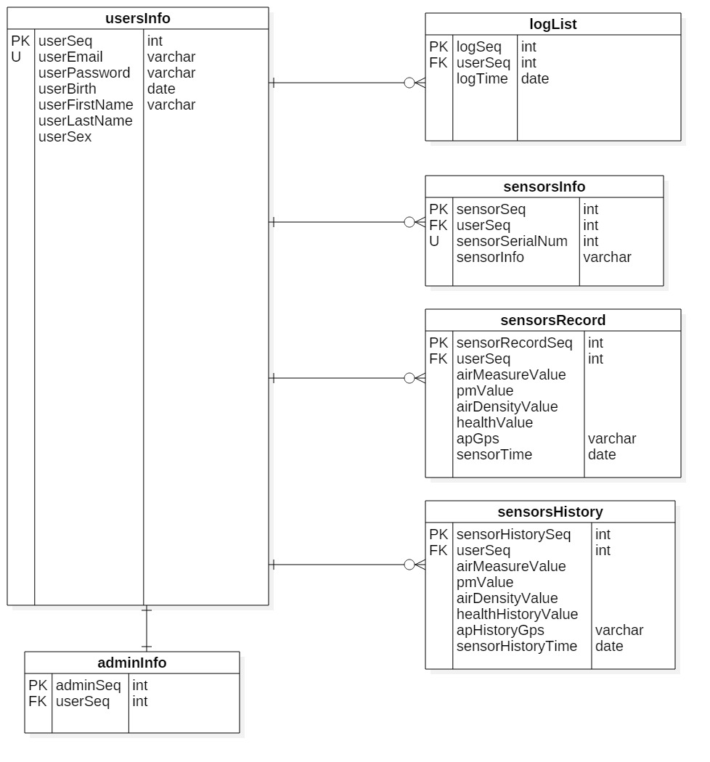
1 Week presentation
ER Diagram
C team
userInfo
- User information store list
logList
- Log in to all user logs and log out information.
adminInfo
- Register all users.
sensorsInfo
- All sensors list. Each sensor registers a user.
sensorsRecord
- Store all sensors information, GPS, and time in the application.
sensorsHistory
- Register all users.
Notes:
사용자 정보 저장 리스트
모든 사용자의 로그인, 로그아웃 정보를 기록한다.
모든 사용자를 등록한다.
모든 센서 리스트. 각각의 센서에는 사용자를 등록한다.
센서 기록은 어플리케이션에서 모든 센서 정보와 gps, 시간을 저장한다.
SensorsRecord에서 정해진 시간이 지나면 SensorsHistory로 데이터를 저장한다.

Slide 12
1 Week presentation
Application UI
& Function
C team
Qualcomm Institute

Slide 13
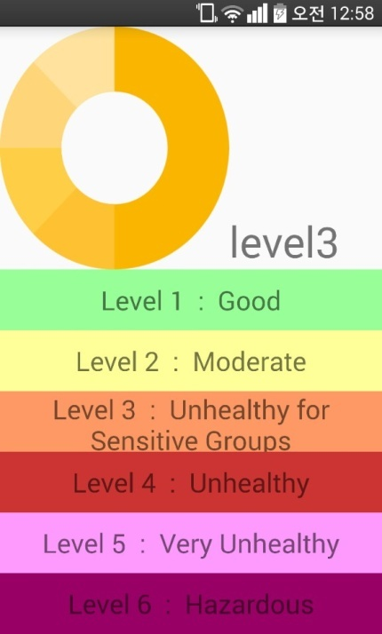
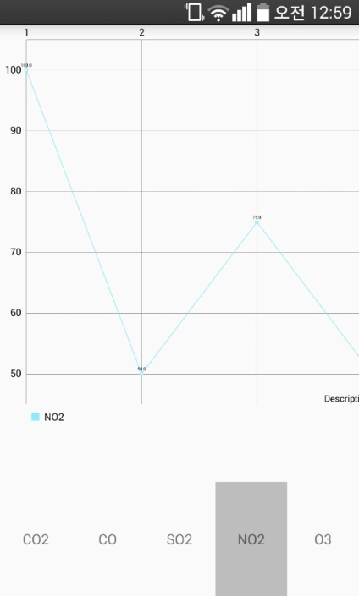
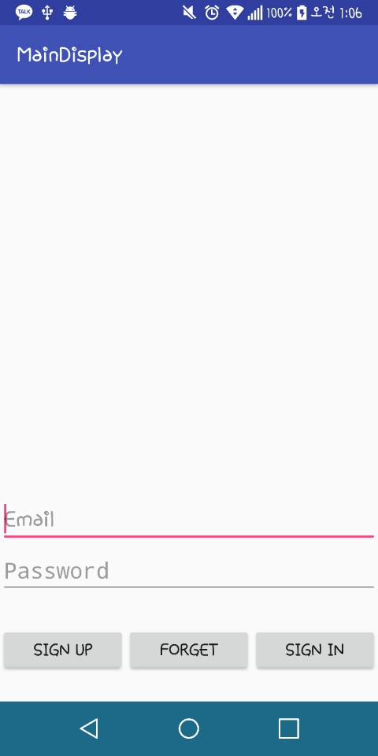
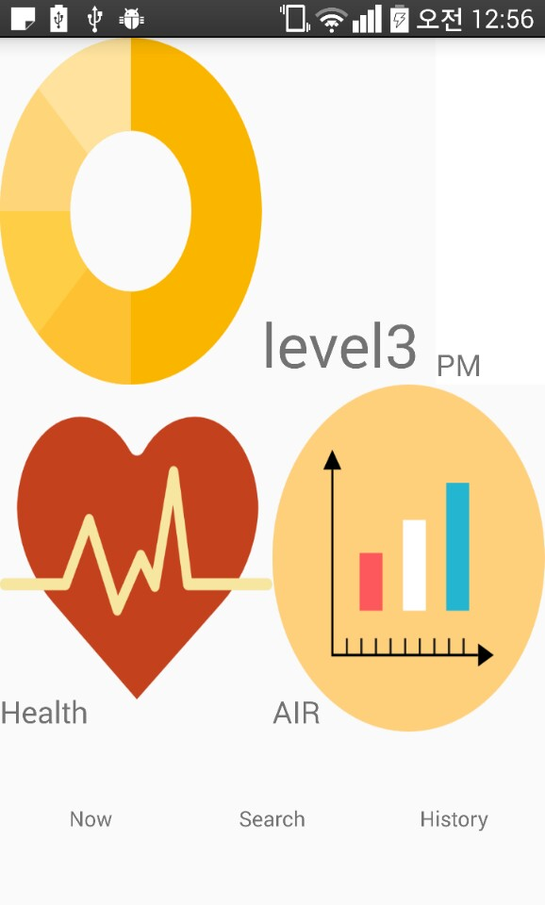
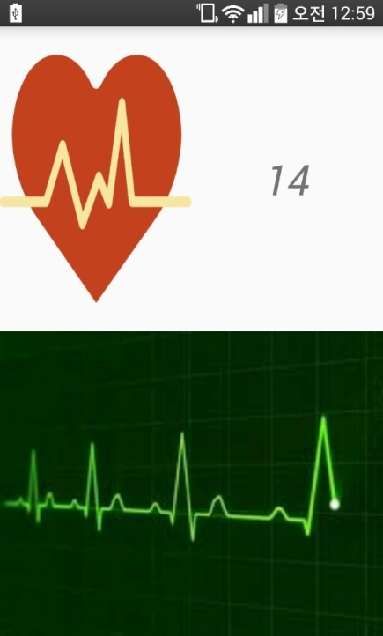
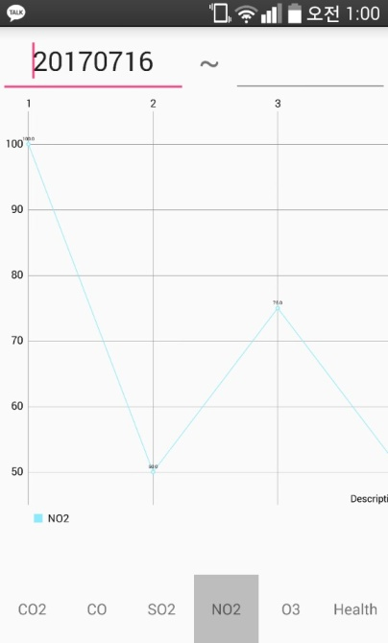
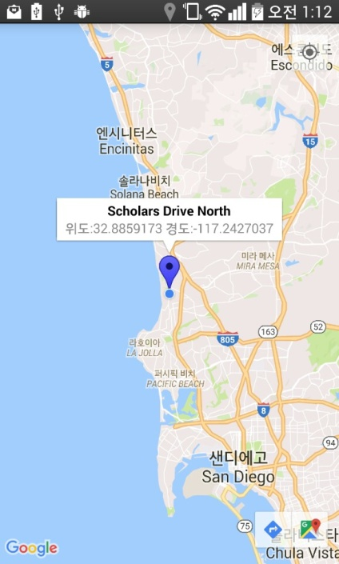
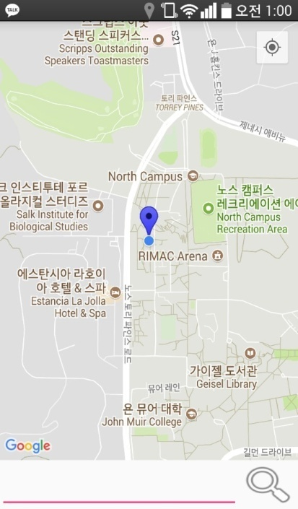
1 Week presentation
Application UI
C team

Slide 14
1 Week presentation
Application Activity Function
C team
Sign-Up
1. Confirm duplicate of user’s email
2. Certificate user’s email
3. Reconfirm Password
4. Give Unique Sequence number
5. Information about User
- Name(First, Last), Birth, Gender, E-mail, PW
6. Select notification Service

Slide 15
1 Week presentation
Application Activity Function
C team
Sign-In
Change email to Sequence number
Reset the passwords
Find Email
Graph
Health
Home Activity
1. Show the heart rate graph
2. Display the breathing rate per minute

Slide 16
1 Week presentation
Application Activity Function
C team
Map
1. Display current position on google map
2. Display the real-time air density
3. Search the location on google map
Air Density
Graphing & Display the real-time air density
Figure the AQI value (Pie Graph)
Display history of sensor data by date

Slide 17
1 Week presentation
C team
Thank you
Qualcomm Institute

